Slide 1
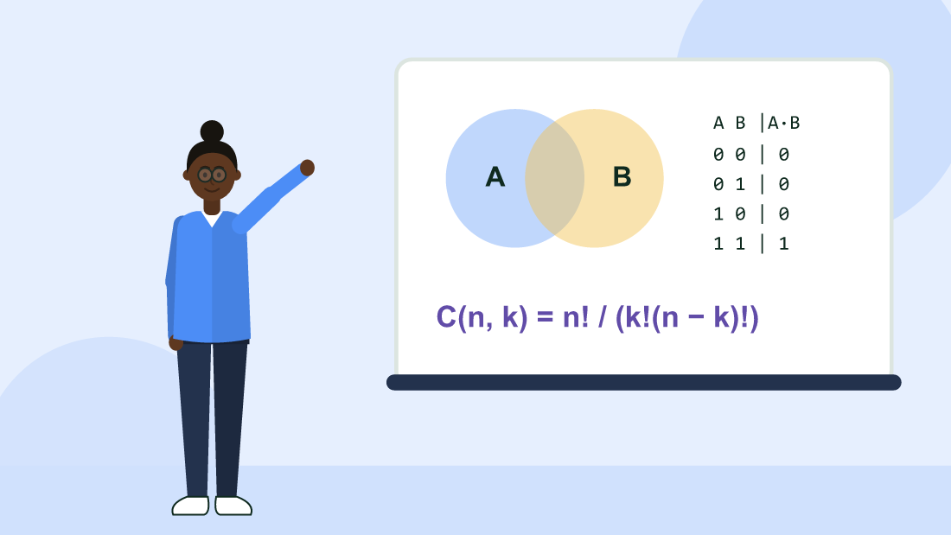
MATHÉMATIQUES
Algèbre de Boole et circuits logiques
2 h · Bases
Olivier Jonathan DIPO WANDO

Slide 2
OBJECTIFS
À la fin de cette séance, tu sauras
Écrire une fonction booléenne avec les notations +, · et le complément
Simplifier une expression avec les lois de l'algèbre de Boole
Construire une table de vérité et en déduire une expression (forme somme de produits)
Simplifier une fonction de 3 ou 4 variables avec un tableau de Karnaugh
Représenter une fonction par un circuit de portes logiques (ET, OU, NON, NAND, XOR)
Saint Stack Academy · Algèbre de Boole et circuits logiques
2 / 21

Slide 3
L'IDÉE
L'idée
En 1854, le mathématicien anglais George Boole invente un calcul où les variables ne valent que 0 ou 1. Près d'un siècle plus tard, Claude Shannon montre que ce calcul décrit exactement les circuits électriques à interrupteurs. Depuis, chaque processeur est conçu avec l'algèbre de Boole : additionner deux nombres, comparer, stocker un bit, tout se réduit à des portes logiques.
Simplifier une expression booléenne, c'est aussi simplifier un circuit : moins de transistors, moins de chaleur, moins de coût. Et c'est simplifier tes conditions if en programmation.
Saint Stack Academy · Algèbre de Boole et circuits logiques
3 / 21

Slide 4
LES NOTATIONS
Les notations
Opération | Logique | Algèbre de Boole | Porte
NON A | ¬A | Ā (A barre) ou A' | NOT
A ET B | A ∧ B | A · B, ou AB | AND
A OU B | A ∨ B | A + B | OR
A OU exclusif B | A ⊕ B | A ⊕ B | XOR
Attention : + est un OU, pas une addition. Ainsi 1 + 1 = 1.
Saint Stack Academy · Algèbre de Boole et circuits logiques
4 / 21

Slide 5
LES LOIS DE L'ALGÈBRE DE BOOLE
Les lois de l'algèbre de Boole
Loi | Forme OU | Forme ET
Élément neutre | A + 0 = A | A · 1 = A
Élément absorbant | A + 1 = 1 | A · 0 = 0
Idempotence | A + A = A | A · A = A
Complément | A + Ā = 1 | A · Ā = 0
Commutativité | A + B = B + A | A · B = B · A
Distributivité | A · (B + C) = A·B + A·C | A + B·C = (A + B)·(A + C)
Absorption | A + A·B = A | A · (A + B) = A
De Morgan | complément de (A + B) = Ā · B̄ | complément de (A · B) = Ā + B̄
La seconde distributivité, A + B·C = (A + B)·(A + C), n'existe pas en algèbre ordinaire : c'est une particularité de Boole.
Une autre simplification très utile : A + Ā·B = A + B.
Saint Stack Academy · Algèbre de Boole et circuits logiques
5 / 21

Slide 6
SIMPLIFIER UNE EXPRESSION
Simplifier une expression
Exemple : F = A·B + A·B̄ + Ā·B
A·B + A·B̄ = A·(B + B̄) = A·1 = A, donc F = A + Ā·B.
A + Ā·B = A + B.
Résultat : F = A + B. On est passé de 3 termes et 6 littéraux à une seule porte OU.
Saint Stack Academy · Algèbre de Boole et circuits logiques
6 / 21

Slide 7
DE LA TABLE DE VÉRITÉ À L'EXPRESSION
De la table de vérité à l'expression
Souvent, on connaît le comportement voulu (la table de vérité), et on cherche l'expression. On utilise la somme de produits : pour chaque ligne où F = 1, on écrit un produit (ET) des variables, avec une barre sur celles qui valent 0 ; puis on fait la somme (OU) de ces produits.
Exemple : une alarme F sonne quand au moins deux de trois capteurs A, B, C sont actifs (fonction majorité).
Saint Stack Academy · Algèbre de Boole et circuits logiques
7 / 21

Slide 8
DE LA TABLE DE VÉRITÉ À L'EXPRESSION
De la table de vérité à l'expression (suite)
A | B | C | F
0 | 0 | 0 | 0
0 | 0 | 1 | 0
0 | 1 | 0 | 0
0 | 1 | 1 | 1
1 | 0 | 0 | 0
1 | 0 | 1 | 1
1 | 1 | 0 | 1
1 | 1 | 1 | 1
F = Ā·B·C + A·B̄·C + A·B·C̄ + A·B·C
En simplifiant, on obtient F = A·B + A·C + B·C. Le tableau de Karnaugh permet de trouver ce résultat sans calcul.
Saint Stack Academy · Algèbre de Boole et circuits logiques
8 / 21

Slide 9
LES TABLEAUX DE KARNAUGH
Les tableaux de Karnaugh
Un tableau de Karnaugh range la table de vérité dans une grille où deux cases voisines ne diffèrent que d'un seul bit. Pour cela, les colonnes suivent le code de Gray : 00, 01, 11, 10.
Fonction majorité, avec A en lignes et BC en colonnes :
A \ BC | 00 | 01 | 11 | 10
0 | 0 | 0 | 1 | 0
1 | 0 | 1 | 1 | 1
Règles de regroupement :
On entoure les 1 par groupes rectangulaires de 1, 2, 4 ou 8 cases.
Les groupes doivent être les plus grands possible, et peuvent se chevaucher.
Les bords se rejoignent : la colonne 10 est voisine de la colonne 00.
Dans chaque groupe, on garde seulement les variables qui ne changent pas.
Saint Stack Academy · Algèbre de Boole et circuits logiques
9 / 21

Slide 10
LES TABLEAUX DE KARNAUGH
Les tableaux de Karnaugh (suite)
Groupes : la colonne 11 (A varie, B = 1 et C = 1) donne B·C ; les cases A = 1, BC = 01 et 11 donnent A·C ; les cases A = 1, BC = 11 et 10 donnent A·B. Résultat : F = A·B + A·C + B·C.
Saint Stack Academy · Algèbre de Boole et circuits logiques
10 / 21

Slide 11
LES PORTES LOGIQUES
Les portes logiques
Chaque opérateur est réalisé physiquement par une porte, construite avec quelques transistors.
Porte | Fonction | Sortie à 1 quand...
NOT | Ā | A = 0
AND | A·B | A = 1 et B = 1
OR | A + B | au moins une entrée vaut 1
NAND | complément de A·B | au moins une entrée vaut 0
NOR | complément de A + B | les deux entrées valent 0
XOR | A ⊕ B | les entrées sont différentes
La porte NAND est universelle : on peut fabriquer toutes les autres avec elle seule. Les fabricants de puces l'apprécient, car elle est simple et peu coûteuse à réaliser.
Saint Stack Academy · Algèbre de Boole et circuits logiques
11 / 21

Slide 12
APPLICATION : L'ADDITIONNEUR
Application : l'additionneur
Pour additionner deux bits A et B, on obtient une somme S et une retenue R :
A | B | S | R
0 | 0 | 0 | 0
0 | 1 | 1 | 0
1 | 0 | 1 | 0
1 | 1 | 0 | 1
On lit directement : S = A ⊕ B et R = A · B. Ce circuit s'appelle un demi-additionneur. En chaînant des additionneurs complets, qui tiennent compte de la retenue précédente, on additionne des nombres de 8, 32 ou 64 bits : c'est le cœur de l'UAL du processeur.
Saint Stack Academy · Algèbre de Boole et circuits logiques
12 / 21

Slide 13
DÉMONSTRATION
Démonstration
On vérifie la simplification de la fonction majorité avec Python, en comparant les deux formes sur toutes les combinaisons :
from itertools import product
for a, b, c in product([0, 1], repeat=3):
longue = (not a and b and c) or (a and not b and c) or (a and b and not c) or (a and b and c)
courte = (a and b) or (a and c) or (b and c)
print(a, b, c, int(bool(longue)), int(bool(courte)))
Les deux colonnes sont identiques. Puis on construit le demi-additionneur dans un simulateur en ligne comme Logisim Evolution ou CircuitVerse.
Saint Stack Academy · Algèbre de Boole et circuits logiques
13 / 21

Slide 14
EXERCICE GUIDÉ
Exercice guidé
Simplifie : F = A·B + A·B·C.
Simplifie : G = (A + B)·(A + B̄).
Dresse la table de vérité de A ⊕ B, et vérifie que A ⊕ B = A·B̄ + Ā·B.
Saint Stack Academy · Algèbre de Boole et circuits logiques
14 / 21

Slide 15
EXERCICE AUTONOME
Exercice autonome
Une porte de garage s'ouvre (F = 1) si l'on appuie sur la télécommande (T = 1), ou sur le bouton intérieur (B = 1), mais jamais si le capteur d'obstacle est actif (O = 1). Écris la table de vérité, puis l'expression simplifiée.
Simplifie avec un tableau de Karnaugh la fonction de trois variables qui vaut 1 pour les lignes ABC = 000, 010, 100 et 110.
Montre que NON A = A NAND A, et que A·B = (A NAND B) NAND (A NAND B).
Saint Stack Academy · Algèbre de Boole et circuits logiques
15 / 21

Slide 16
POUR ALLER PLUS LOIN
Pour aller plus loin
M. Morris Mano, « Digital Design » : le manuel de référence en logique numérique.
Le jeu en ligne « nandgame.com » : construis un ordinateur entier à partir de portes NAND.
Cours suivant : « Arithmétique pour l'informatique ».
Saint Stack Academy · Algèbre de Boole et circuits logiques
16 / 21

Slide 17
QUIZ · QUESTION 1 SUR 5
À toi de répondre
Que vaut A + A·B en algèbre de Boole ?
A
A·B
B
A
C
B
D
1
Saint Stack Academy · Algèbre de Boole et circuits logiques
17 / 21

Slide 18
QUIZ · QUESTION 2 SUR 5
À toi de répondre
Que vaut A + 1 ?
A
A
B
0
C
1
D
2
Saint Stack Academy · Algèbre de Boole et circuits logiques
18 / 21

Slide 19
QUIZ · QUESTION 3 SUR 5
À toi de répondre
Quelle porte donne 1 seulement si ses deux entrées sont différentes ?
A
ET
B
OU
C
XOR (OU exclusif)
D
NAND
Saint Stack Academy · Algèbre de Boole et circuits logiques
19 / 21

Slide 20
QUIZ · QUESTION 4 SUR 5
À toi de répondre
Pourquoi dit-on que la porte NAND est universelle ?
A
Elle est la plus rapide
B
On peut construire NON, ET et OU uniquement avec des NAND
C
Elle a trois entrées
D
Elle ne consomme pas de courant
Saint Stack Academy · Algèbre de Boole et circuits logiques
20 / 21

Slide 21
QUIZ · QUESTION 5 SUR 5
À toi de répondre
Dans un tableau de Karnaugh, pourquoi les colonnes sont-elles ordonnées 00, 01, 11, 10 ?
A
Par habitude
B
Pour que deux cases voisines ne diffèrent que d'un seul bit (code de Gray), ce qui permet de regrouper les 1
C
Pour aller plus vite
D
C'est l'ordre décimal
Saint Stack Academy · Algèbre de Boole et circuits logiques
21 / 21

